Slide 1
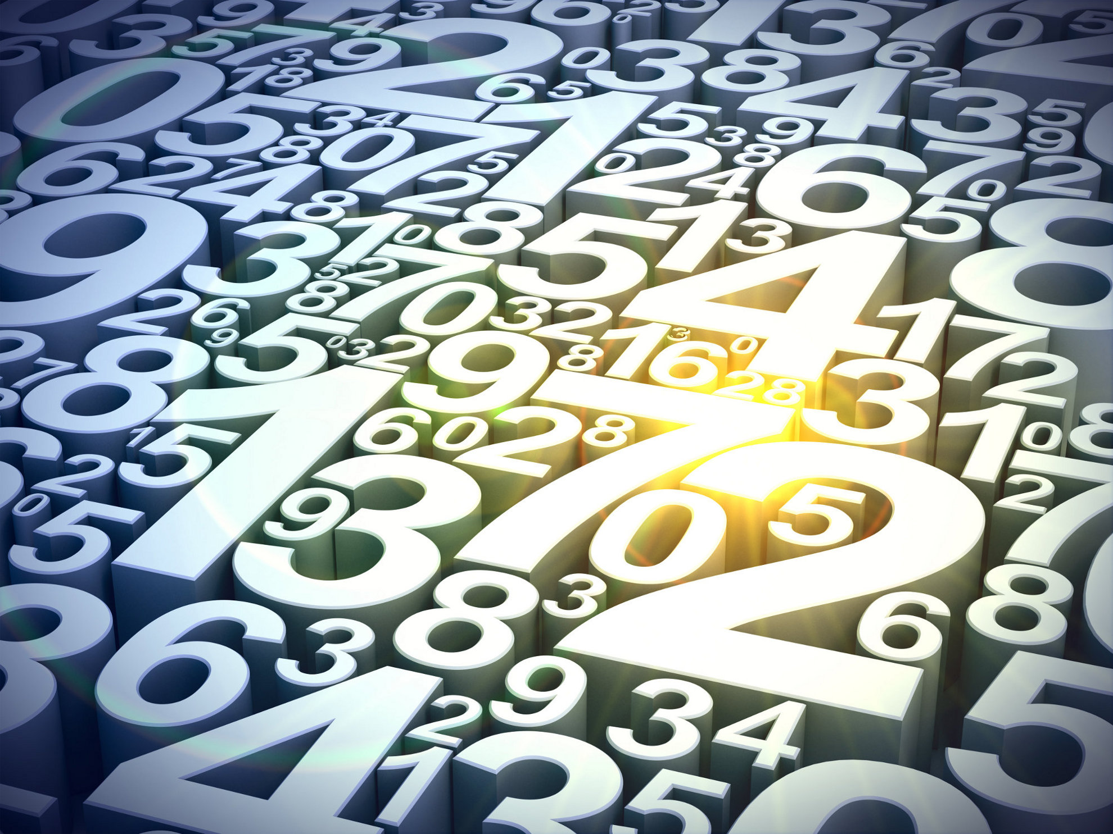



Amser
Blwyddyn 7
@mathemateg
/adolygumathemateg

Slide 2
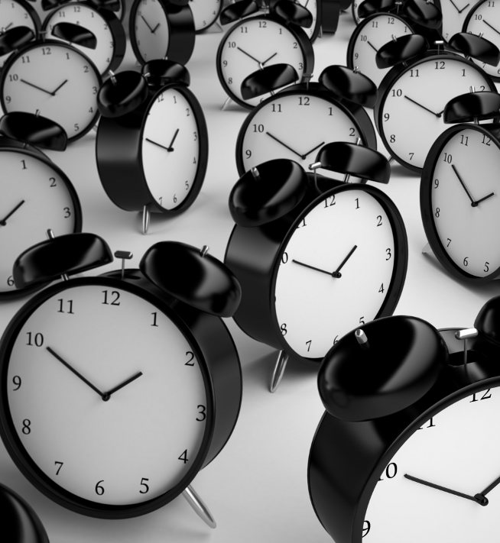
Amser
Mae 60 eiliad
ym mhob munud.
Mae 60 munud
ym mhob awr.
Mae 24 awr
ym mhob diwrnod.
Mae 365 diwrnod
ym mhob blwyddyn –
ond mae 366 diwrnod mewn blwyddyn naid.

Slide 3
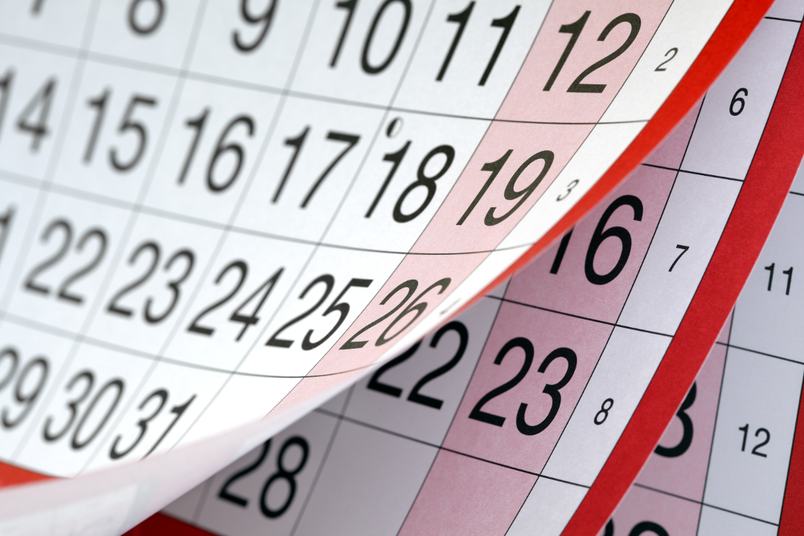
Y Calendr
Mis | Diwrnodau | Mis | Diwrnodau

Slide 4
Y Calendr
Mis | Diwrnodau | Mis | Diwrnodau
Ionawr |  | Gorffennaf
Chwefror |  | Awst
Mawrth |  | Medi
Ebrill |  | Hydref
Mai |  | Tachwedd
Mehefin |  | Rhagfyr

Slide 5
Y Calendr
Mis | Diwrnodau | Mis | Diwrnodau
Ionawr | 31 | Gorffennaf | 31
Chwefror | 28 neu 29 | Awst | 31
Mawrth | 31 | Medi | 30
Ebrill | 30 | Hydref | 31
Mai | 31 | Tachwedd | 30
Mehefin | 30 | Rhagfyr | 31

Slide 6
Y Calendr
I Ebrill, Mehefin, Medi a Thachwedd
Rhoed tri deg diwrnod — oll yn unwedd
Rhoed i’r gweddill tri deg un
Ond i Chwefror bach ei hun —
Rhoi dau ddeg wyth i hwn sydd raid
Ac un dros ben ar flwyddyn naid.

Slide 7
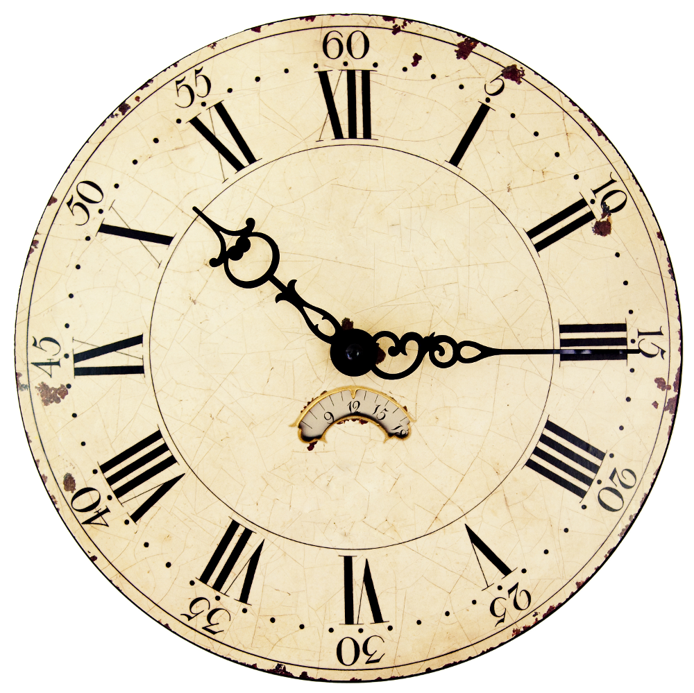
Amser
Mae dwy ffordd o ddweud yr amser:
(1) Y Cloc 12 awr
e.e. 2:45 a.m.,
11:40 p.m., 7:45 a.m.
(2) Y Cloc 24 awr
e.e. 02:45, 16:42, 12:32.

Slide 8
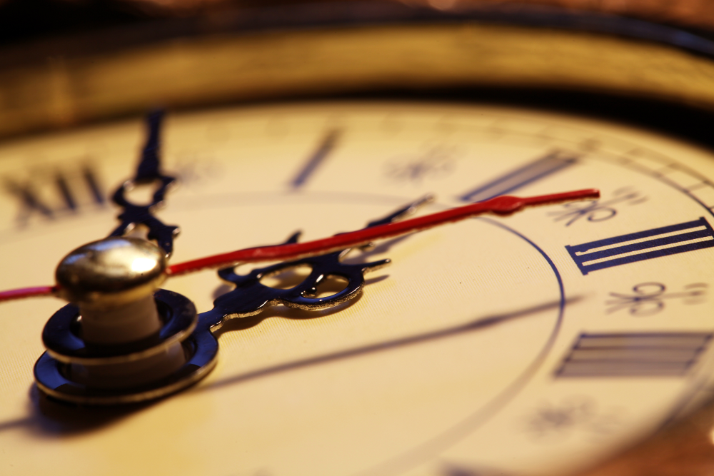
Y Cloc 12 Awr
Mae a.m. yn golygu
Ante Meridiem (o’r
Lladin, yn golygu
“cyn canol dydd”).
Mae p.m. yn golygu
Post Meridiem (eto
o’r Lladin, yn golygu
“ar ôl hanner dydd”).

Slide 9
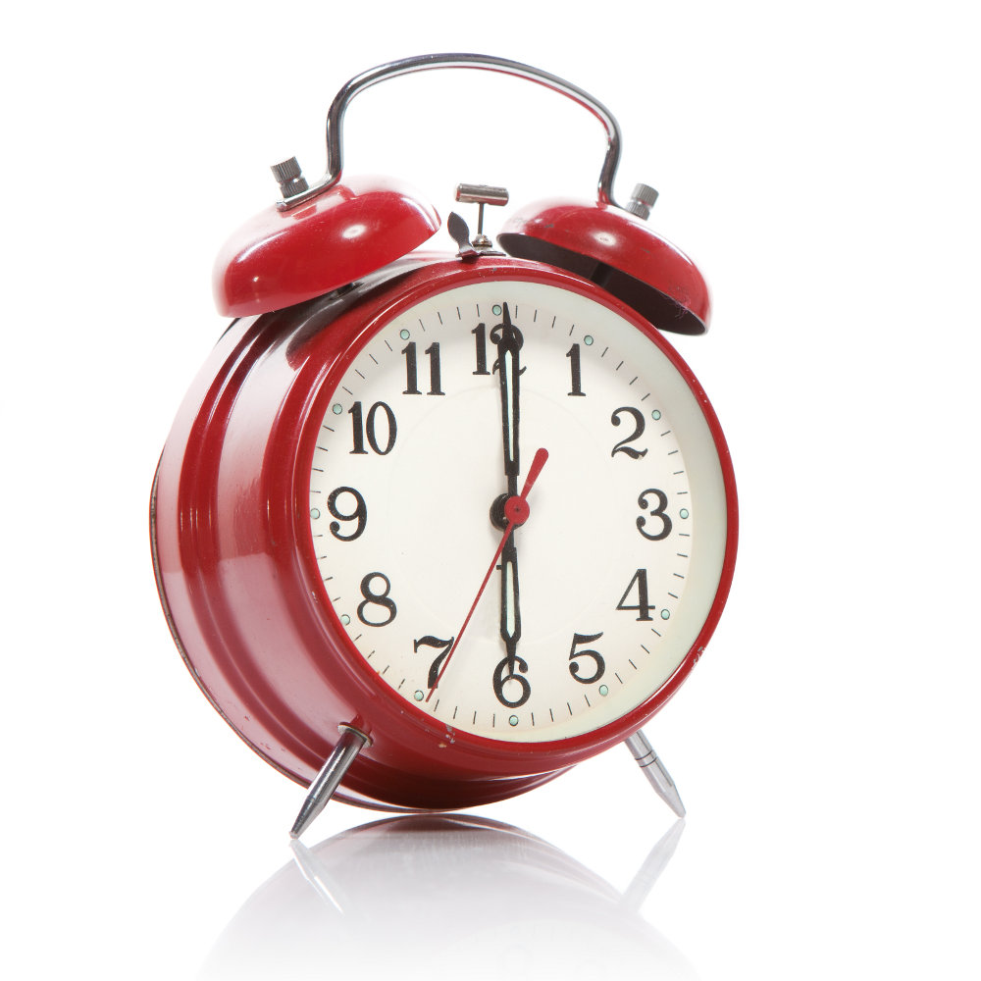
Y Cloc 12 Awr
Yn lle a.m. rydym yng Nghymru weithiau yn defnyddio y.b.
(y bore).
Yn lle p.m. rydym yng Nghymru weithiau yn defnyddio y.p.
(y prynhawn) neu
y.h. (y hwyr).

Slide 10
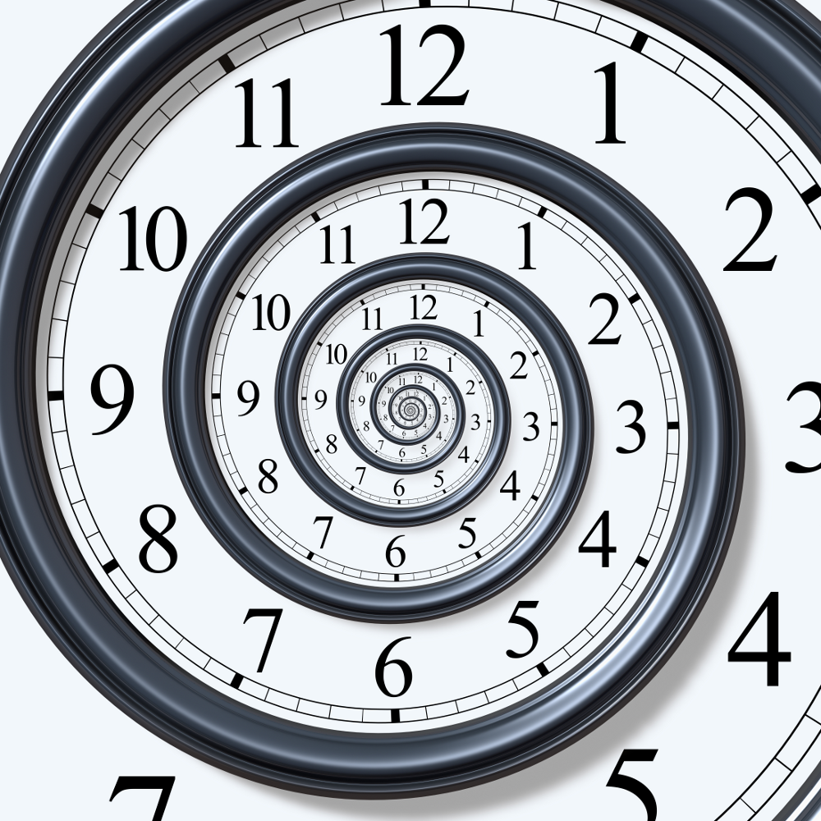
Y Cloc 24 Awr
Mae’r cloc 24 awr yn rhedeg o 00:00 i 23:59.
Mae’r amseroedd o 00:00 i 11:59 yn amseroedd a.m., ac mae’r amseroedd o 12:00 i 23:59 yn amseroedd p.m.

